Slide 1
Cuando los textos venden: del libro a la marca
Corregir para marketing y publicidad
Sab Radigales

Slide 2
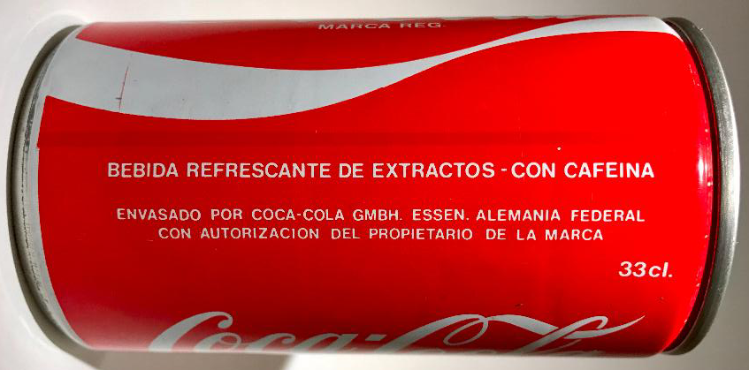
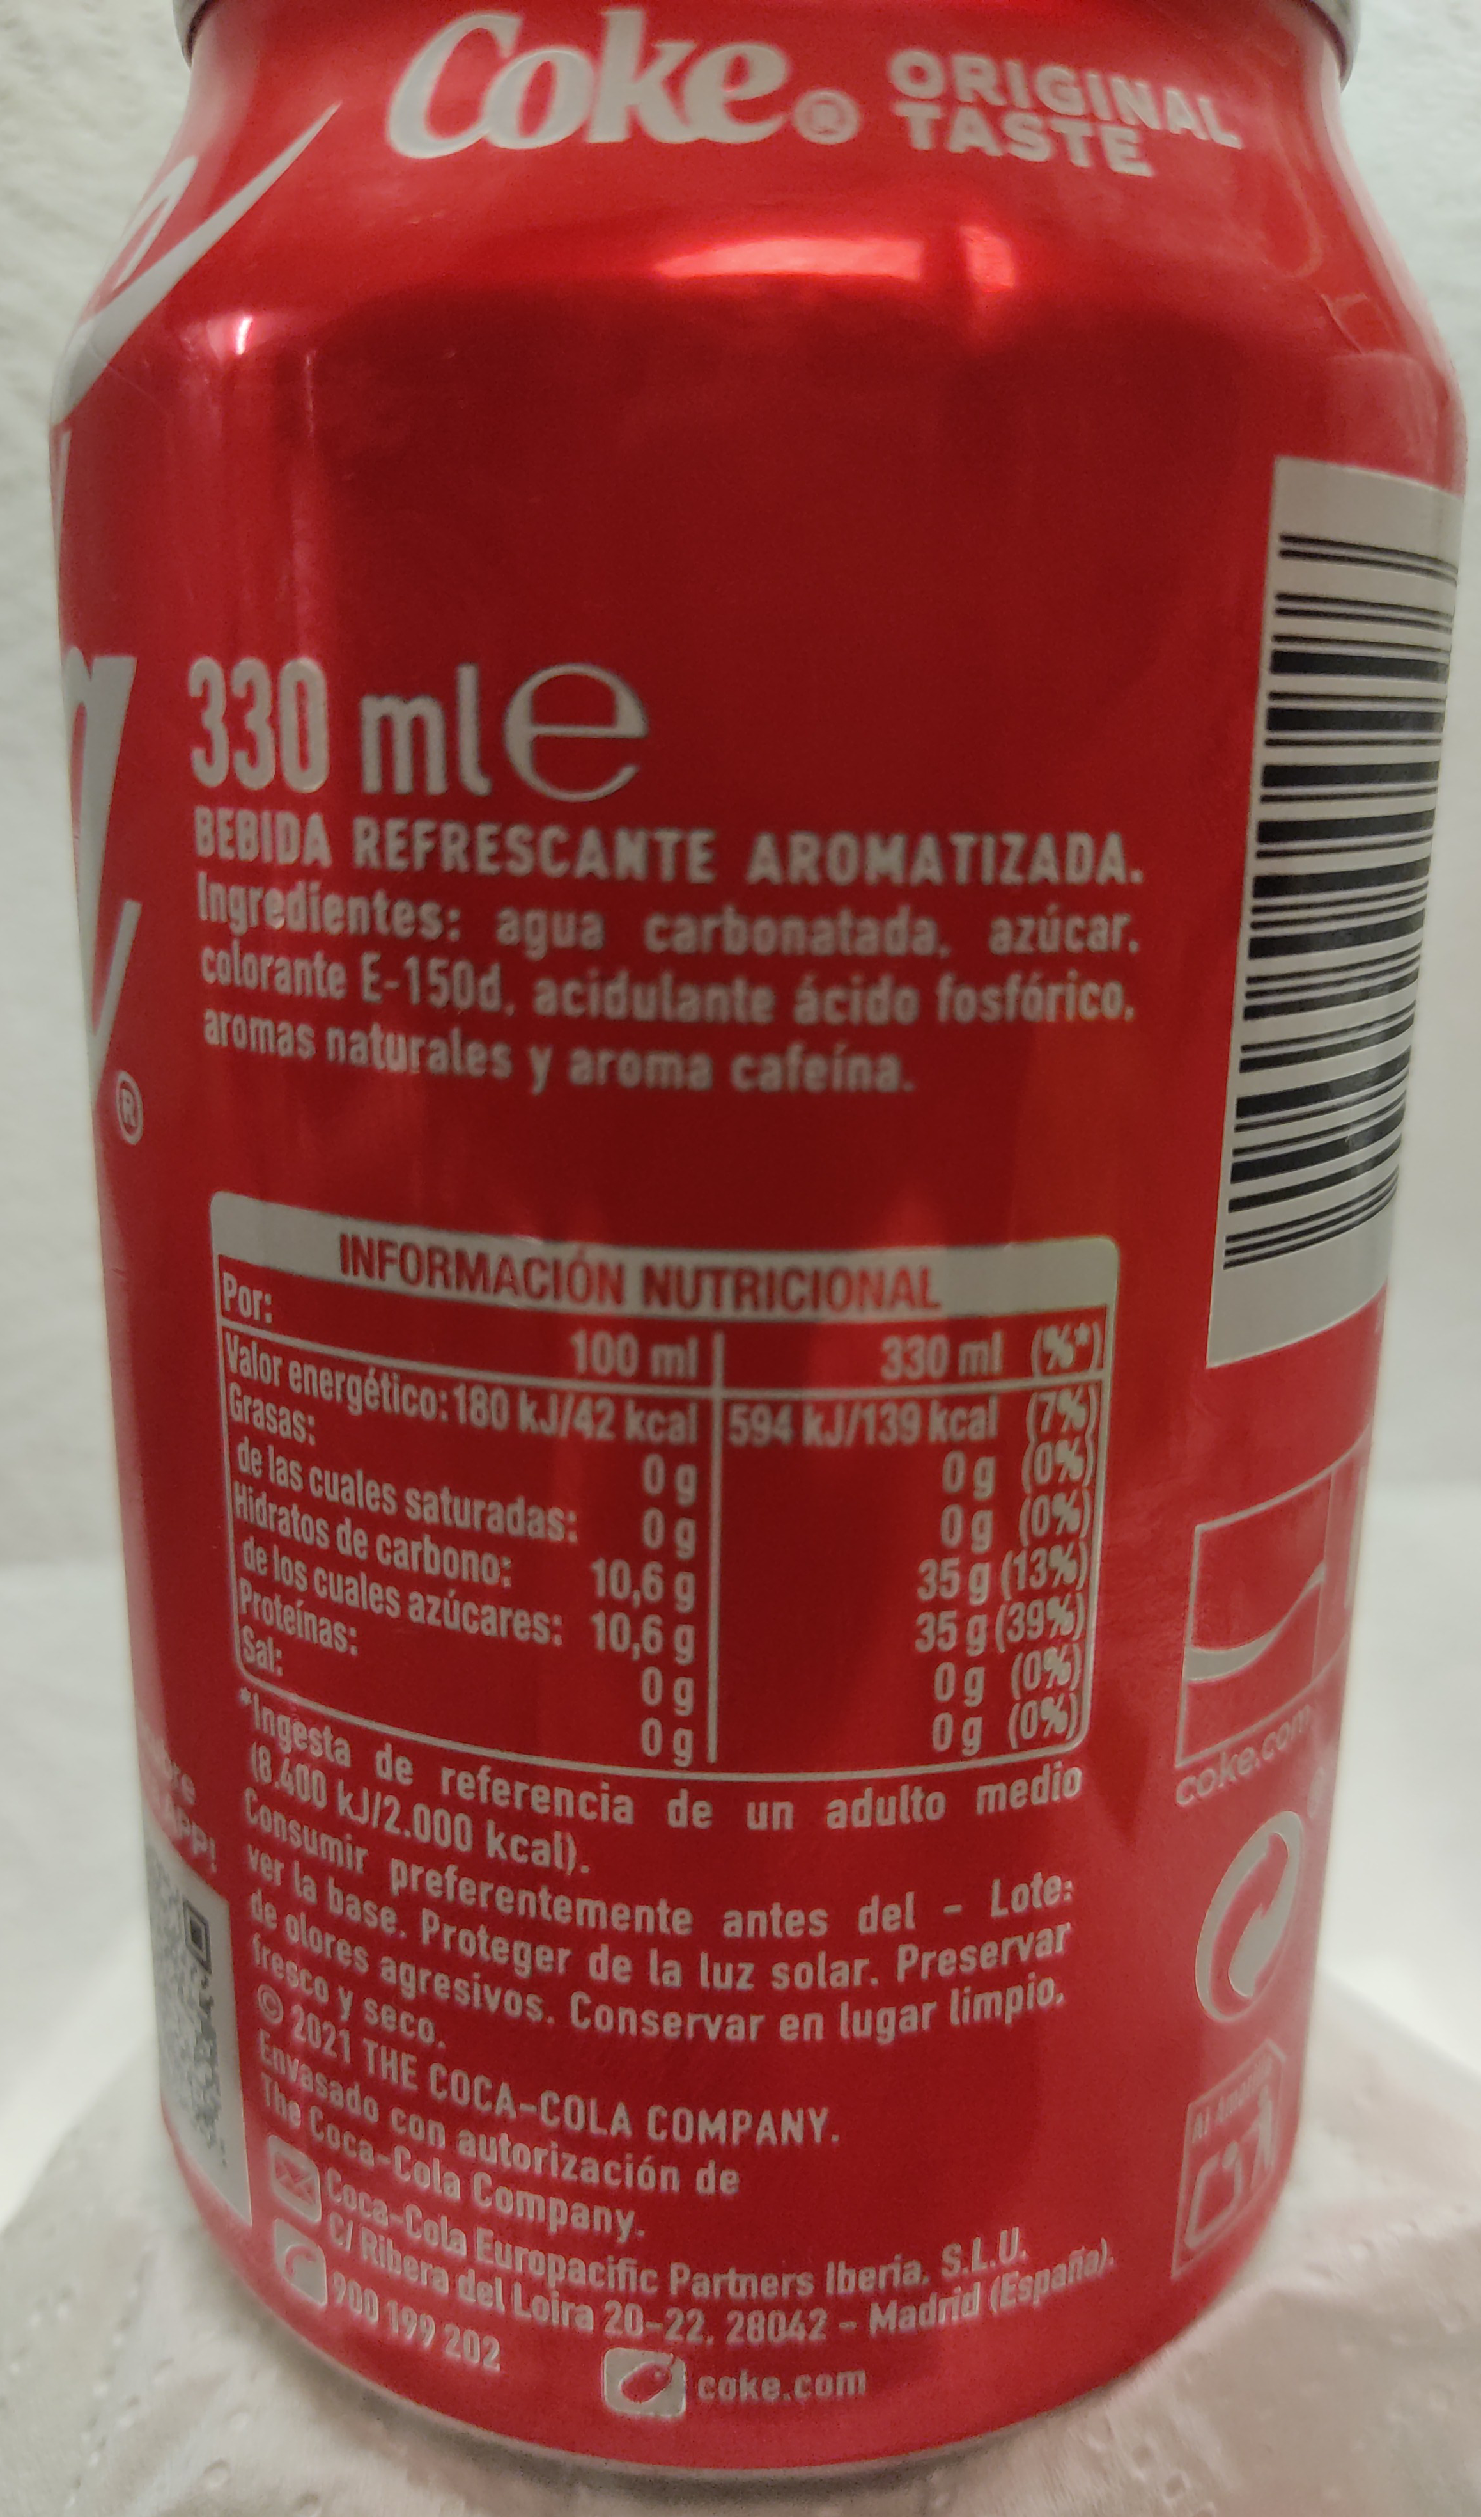
Años 70
2025

Slide 3
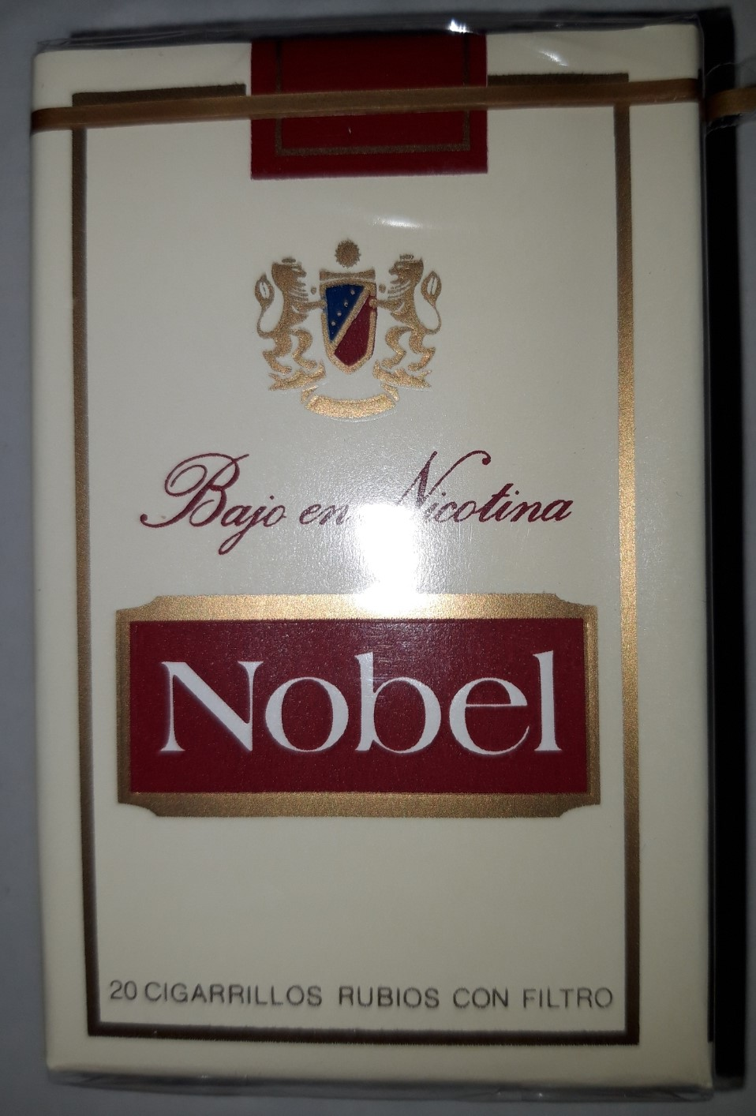
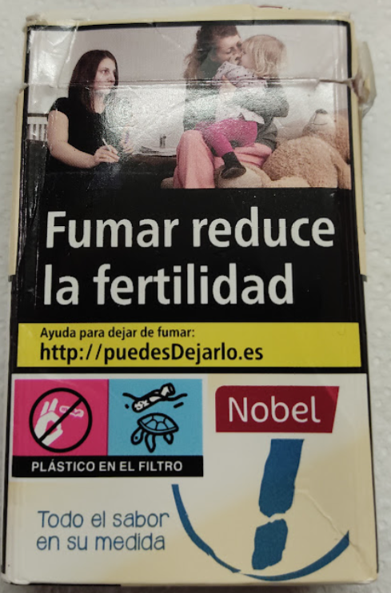
2025
Años 90

Slide 4
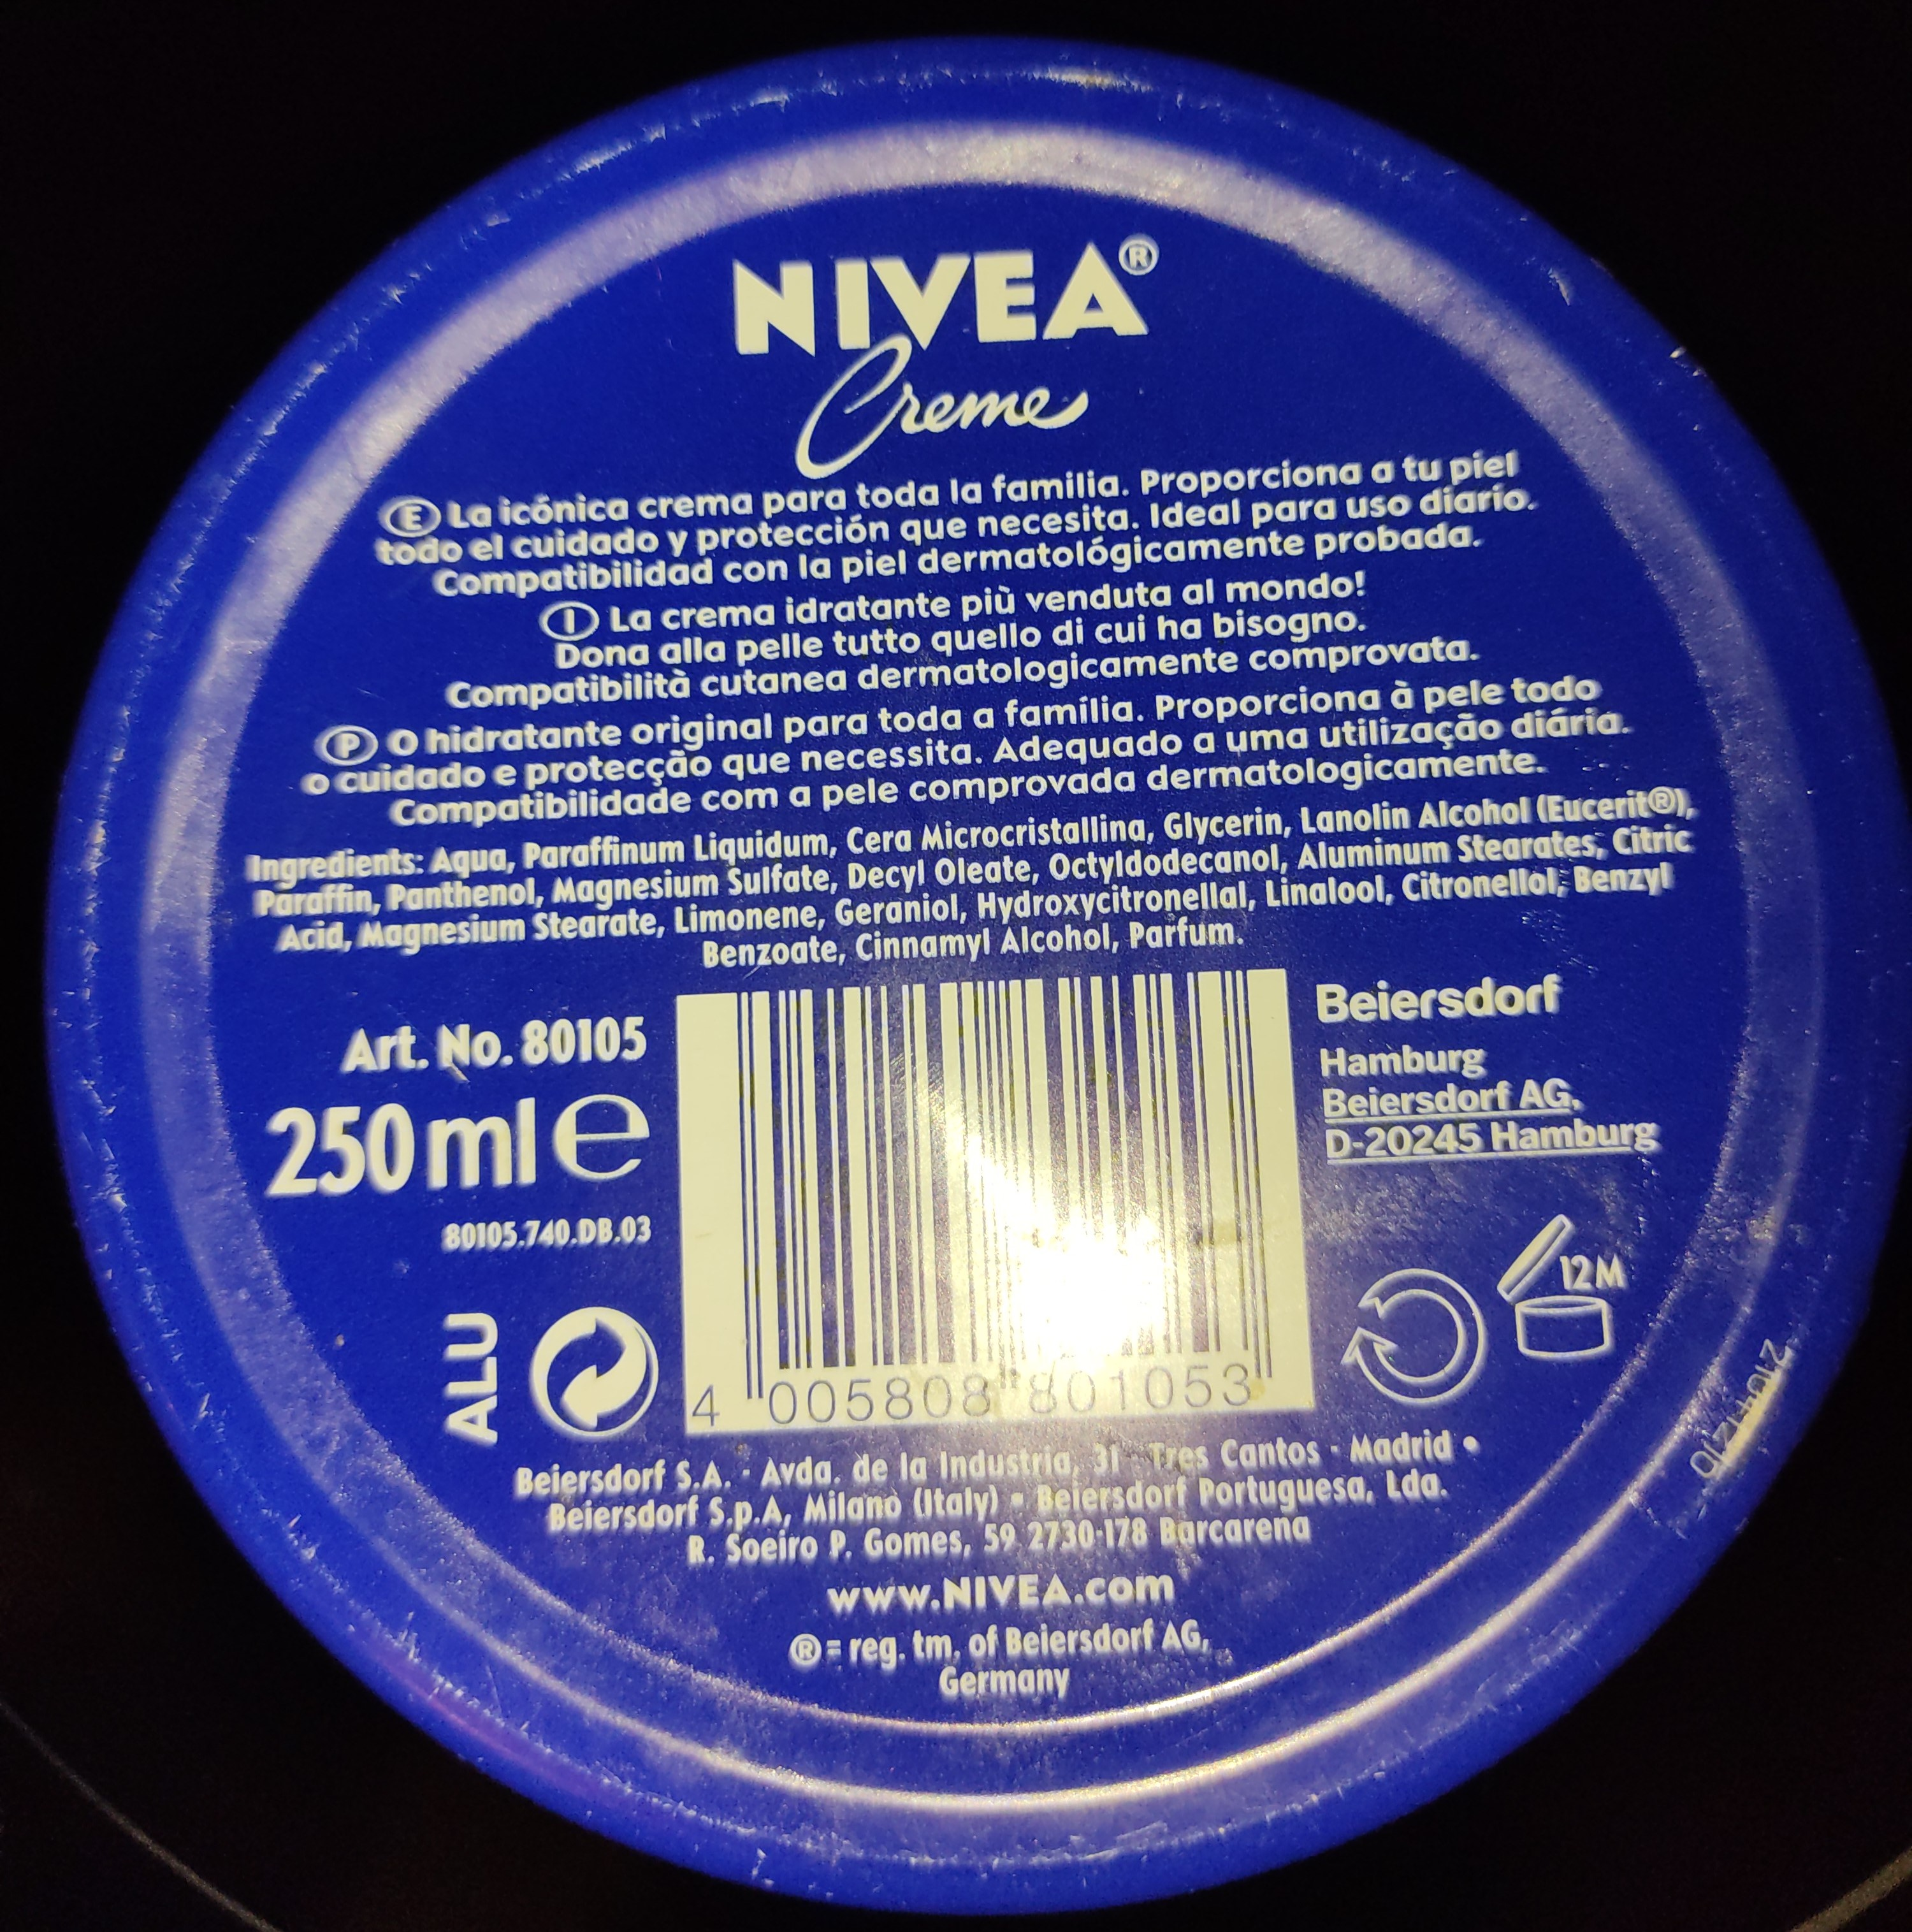
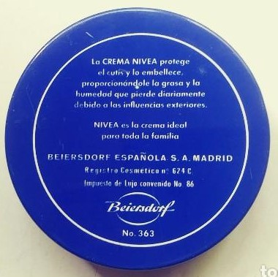
Años 80
2025

Slide 5
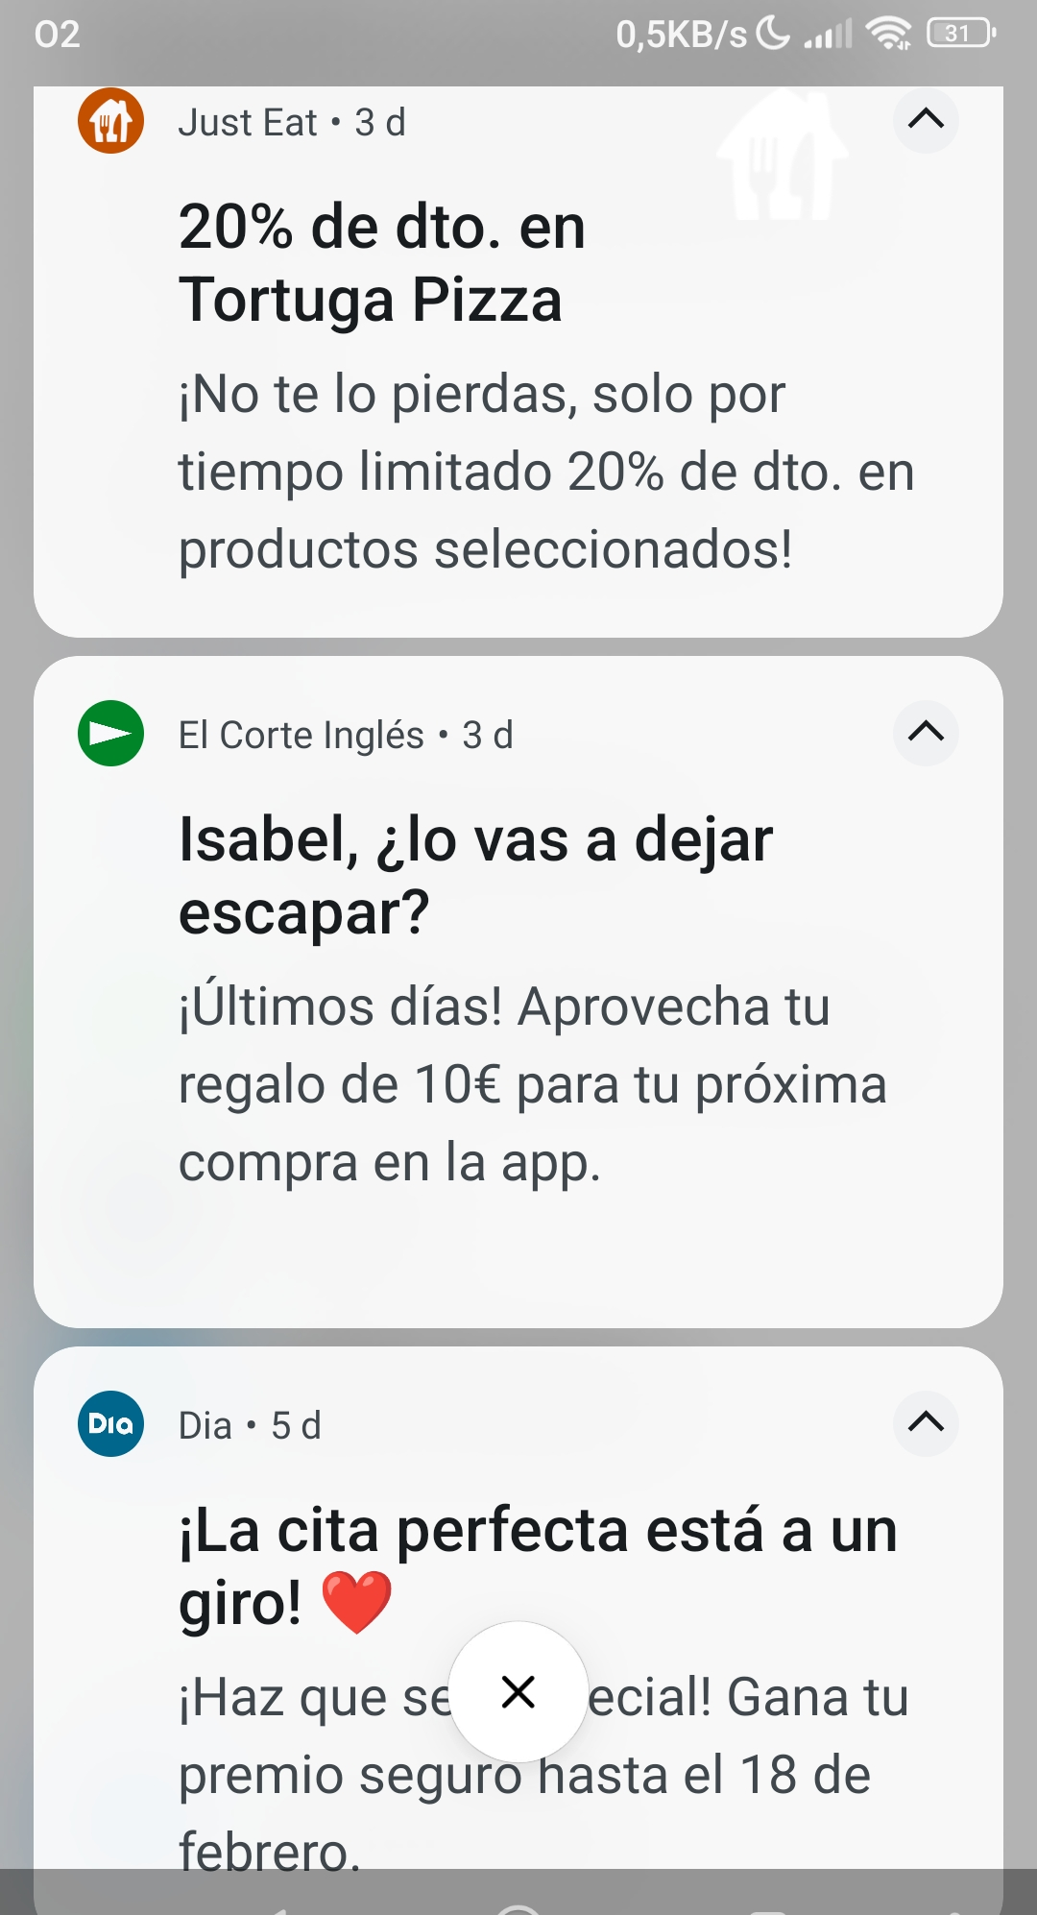
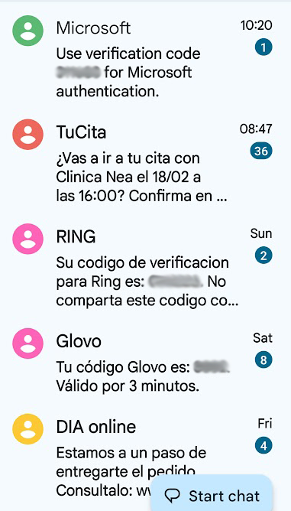
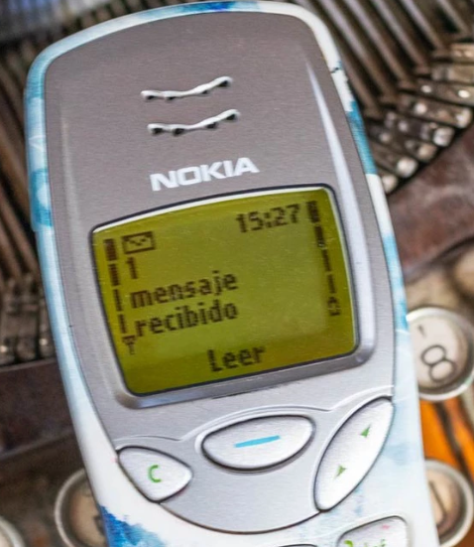
2025
Años 90

Slide 6
Actores
Empresa/marca
Estudio de diseño/desarrollo
Mercados objetivo
(agencias o in-house)
Lingüistas locales (in-house o PSL)
PSL/agencia
PSL/agencia
Lingüistas locales
+ cliente
Estudio de diseño/desarrollo
PSL/agencia
Cliente (empresa) + PSL/agencia

Slide 7

Flujo de trabajo
Idea Brief global
Creación de assets
Análisis de mercados
Viabilidad cultural y lingüística
Preparación lingüística
Transcreación
o traducción
Revisión lingüística
Control de calidad
Revisión creativa
Implementación
Validación

Slide 8
Tipos de contenidos
UAT
Guías de estilo
LQA / TC
Documentación corporativa
IU y microcopy
Contenidos web y apps
Packaging
Publicidad impresa
Contenido de ayuda
Manuales
Redes sociales
Subtítulos
POS
Contenido de marketing genérico (newsletters, canned responses)
Contenido jurídico/legal
Chat/atención al cliente
Guiones
Formación
OOH

Slide 9
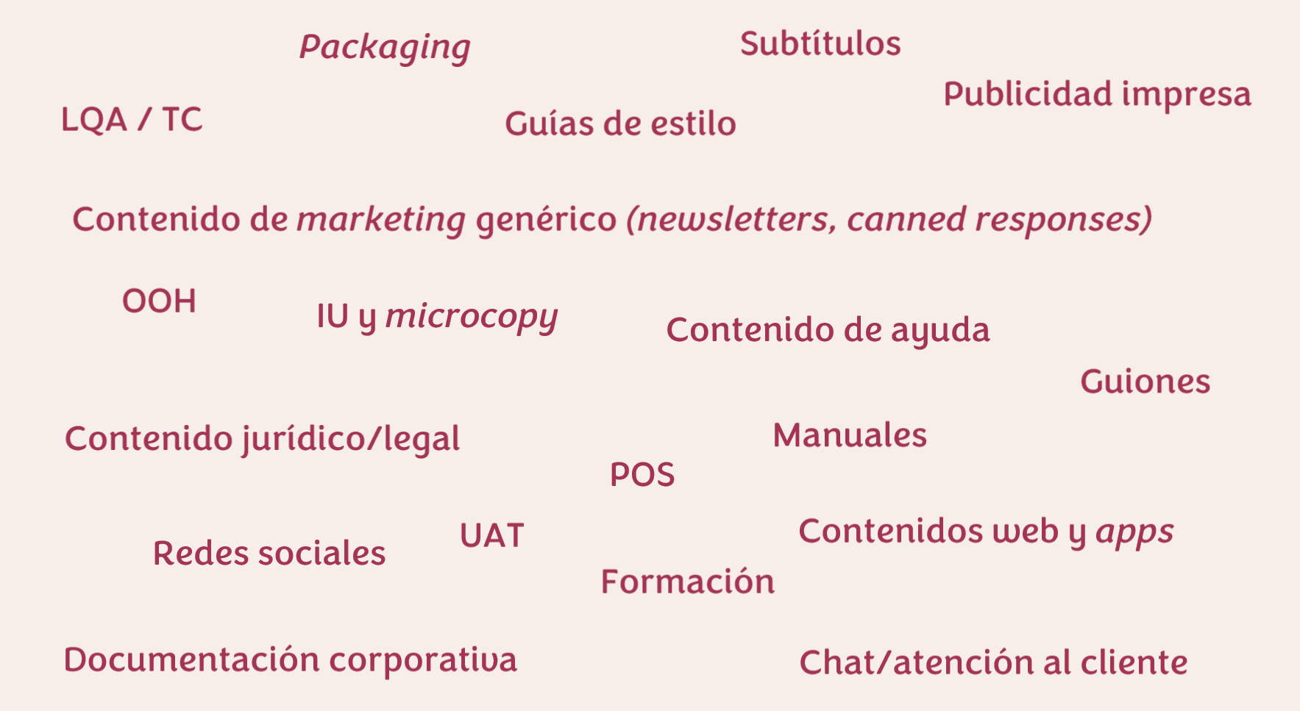

Slide 10
Comunicación centrada en el cliente/consumidor/usuario
Objetivo:
PERSUADIR
Publicidad tradicional
Nuevos medios
(Copy publicitario)
Anuncios de TV (guion, supers, locución y doblaje, control)
Cuñas de radio
Publicidad en prensa
OOH (Out Of Home)
POS (publicidad en punto de venta)
Anuncios bumper
Publicaciones en redes sociales
Contenidos web: banners, sitios y páginas (campañas), takeovers [LQA +UAT]
Contenidos móviles/app: microcopy, notificaciones, SMS, contenido interactivo (juegos, cuestionarios, UI…) [LQA+UAT]

Slide 11
Comunicación centrada en el cliente/consumidor/usuario
Publicidad tradicional
Nuevos medios
(Copy publicitario)
Anuncios de TV (guion, supers, locución y doblaje, control)
Cuñas de radio
Publicidad en prensa
OOH (Out Of Home)
POS (publicidad en punto de venta)
Anuncios bumper
Publicaciones en redes sociales
Contenidos web: banners, sitios y páginas (campañas), takeovers [LQA +UAT]
Contenidos móviles/app: microcopy, notificaciones, SMS, contenido interactivo (juegos, cuestionarios, UI…) [LQA+UAT]

Slide 12
Comunicación centrada en la empresa/marca/producto
Objetivo:
INFORMAR
Corporativa
B2C, 1-to-Many
Packaging y etiquetado, POS, documentación de producto, folletos y catálogos, señalética
Newsletters, mailings, SMS
Backgrounders, notas de prensa, comunicaciones de crisis, legal
B2C, 1-to-1
Canned responses
Atención al cliente
B2B, B2P
Documentación corporativa, memorias
Presentaciones de producto o servicio, one-pagers
Comunicaciones internas
Formación, directrices, guiones, manuales, flujos de trabajo, señalética
Documentación interna

Slide 13
Comunicación centrada en la empresa/marca/producto
Social/Comercial
Corporativa
B2C, 1-to-Many
Packaging y etiquetado, POS, documentación de producto, folletos y catálogos, señalética
Newsletters, mailings, SMS
Backgrounders, notas de prensa, comunicaciones de crisis, legal
B2C, 1-to-1
Canned responses
Atención al cliente
B2B, B2P
Documentación corporativa, memorias
Presentaciones de producto o servicio, one-pagers
Comunicaciones internas
Formación, directrices, guiones, manuales, flujos de trabajo, señalética
Documentación interna

Slide 14
Diferencias
Editorial
Marketing
Flujo de trabajo local y lineal
Contacto con el autor
Plazos largos
Manuscritos, borradores, artículos…
Flujo de trabajo internacional y multifocal
Múltiples actores y contactos
Plazos cortos
Múltiples formatos: anuncios, folletos, guiones de video, contenido web, publicaciones en redes sociales, etc.

Slide 15
Aplicaciones y herramientas
Herramientas de subtitulado
Visores/editores de imagen
Editores de vídeo/audio
Contador de caracteres
Contadores de sílabas
Navegadores web/teléfono
Excel
Word
PowerPoint
Editor de PDF
Herramientas TAO

Slide 16
Requisitos
Conocimiento profundo de la lengua de origen, que suele ser el inglés.
Conocimiento profundo y en constante actualización de la cultura local.
Conocimientos avanzados sobre el entorno en el que se va a trabajar: publicidad, software, web, videojuegos, redes sociales, marketing corporativo, productos audiovisuales…
Disponibilidad y horarios adaptables a las exigencias del cliente.
Conocimiento exhaustivo de los recursos lingüísticos generales y específicos.

Slide 17
Desafíos
Problemas de comunicación entre stakeholders (idioma, contacto).
Necesidad de justificar cada cambio.
Plazos muy exigentes y horarios imprevisibles.
Requerimiento de conocimientos técnicos y manejo de herramientas poco habituales.
Limitaciones técnicas (disposición del texto, restricción de caracteres, de tiempo…)
Temas muy variados con los que hay que familiarizarse rápidamente.
Dificultad para «encariñarse» con los proyectos cortos.
Burnout cuando los temas no inspiran (por ejemplo, en las campañas de marketing más agresivas).

Slide 18
¿Preguntas?

